Slide 1
Коми республиканская академия государственной службы и управления
ПРИЁМ
2023/2024 учебный год

Slide 2
ВАРИАНТЫ ОБРАЗОВАТЕЛЬНЫХ ПРОГРАММ В КРАГСиУ
Среднее общее образование
(школа)
«12 класс»
Среднее профессиональное
образование (колледж/техникум)
БАКАЛАВРИАТ
Высшее образование (специалитет/бакалавриат)
МАГИСТРАТУРА
Государственное и муниципальное управление
Управление персоналом
Экономика
Менеджмент
Юриспруденция
Документоведение и архивоведение
Государственное и муниципальное управление
Юриспруденция
Управление
Юриспруденция

Slide 3
ОСОБЕННОСТИ ПРОГРАММЫ «12 КЛАСС»
Содержание программы: дисциплины 1 курса + подготовка к сдаче ЕГЭ
Вступительные экзамены: нет
Документы: паспорт
Период обучения: 1 год
Форма обучения: очно-заочная
Формат обучения: дистанционный
Результат обучения:
сдача ЕГЭ
поступление в КРАГСиУ
перевод на 2 курс в КРАГСиУ
Стоимость обучения: 5 000 руб./месяц

Slide 4
ОСОБЕННОСТИ ПРОГРАММ БАКАЛАВРИАТА
Формы обучения:
очно-заочная (4 года и 6 месяцев)
заочная (4 года и 11 месяцев)
Вступительные экзамены: 3 теста (дисциплины в зависимости от направления)
Подготовка к вступительным экзаменам:
видео-консультации
программа с пробным тестом (в подарок)
Документы: паспорт + СНИЛС + диплом об образовании + 4 фото размера 3 на 4
Формат обучения:
занятия по вечерам: 2-3 раза в неделю (дистанционно)
2 сессии в год в КРАГСиУ (очно)
Результат обучения: диплом о высшем образовании (диплом бакалавра)
Стоимость обучения:
от 45 000 руб./год (в зависимости от направления)
индивидуальная скидка 10% (по ходатайству органа МСУ)

Slide 5
ОСОБЕННОСТИ ПРОГРАММ МАГИСТРАТУРЫ
Формы обучения:
очно-заочная (2 года и 3 месяца)
заочная (2 года и 6 месяцев)
Вступительные экзамены: 1 тест
Подготовка к вступительным экзаменам:
видео-консультации
программа с пробным тестом (в подарок)
Документы: паспорт + СНИЛС + диплом об образовании + 4 фото
размера 3 на 4
Формат обучения: 2 сессии в год в КРАГСиУ (очно)
Результат обучения: диплом о высшем образовании (диплом магистра)
Стоимость обучения:
от 58 000 руб./год (в зависимости от направления)
индивидуальная скидка 10% (по ходатайству органа МСУ)

Slide 6
ПРИЁМ на программы в 2023/2024 учебном году
БАКАЛАВРИАТ
До 23 сентября 2023 года – прием документов от поступающих на обучение;
25 сентября – 27 сентября 2023 года – проведение вступительных испытаний;
30 сентября 2023 года – издание приказа о зачислении.
МАГИСТРАТУРА
До 23 октября 2023 года – прием документов от поступающих на обучение;
24 октября – 25 октября 2023 года – проведение вступительных испытаний;
31 октября 2023 года – издание приказа о зачислении.
12 класс
До 1 октября 2023 года – прием документов от поступающих на обучение

Slide 7
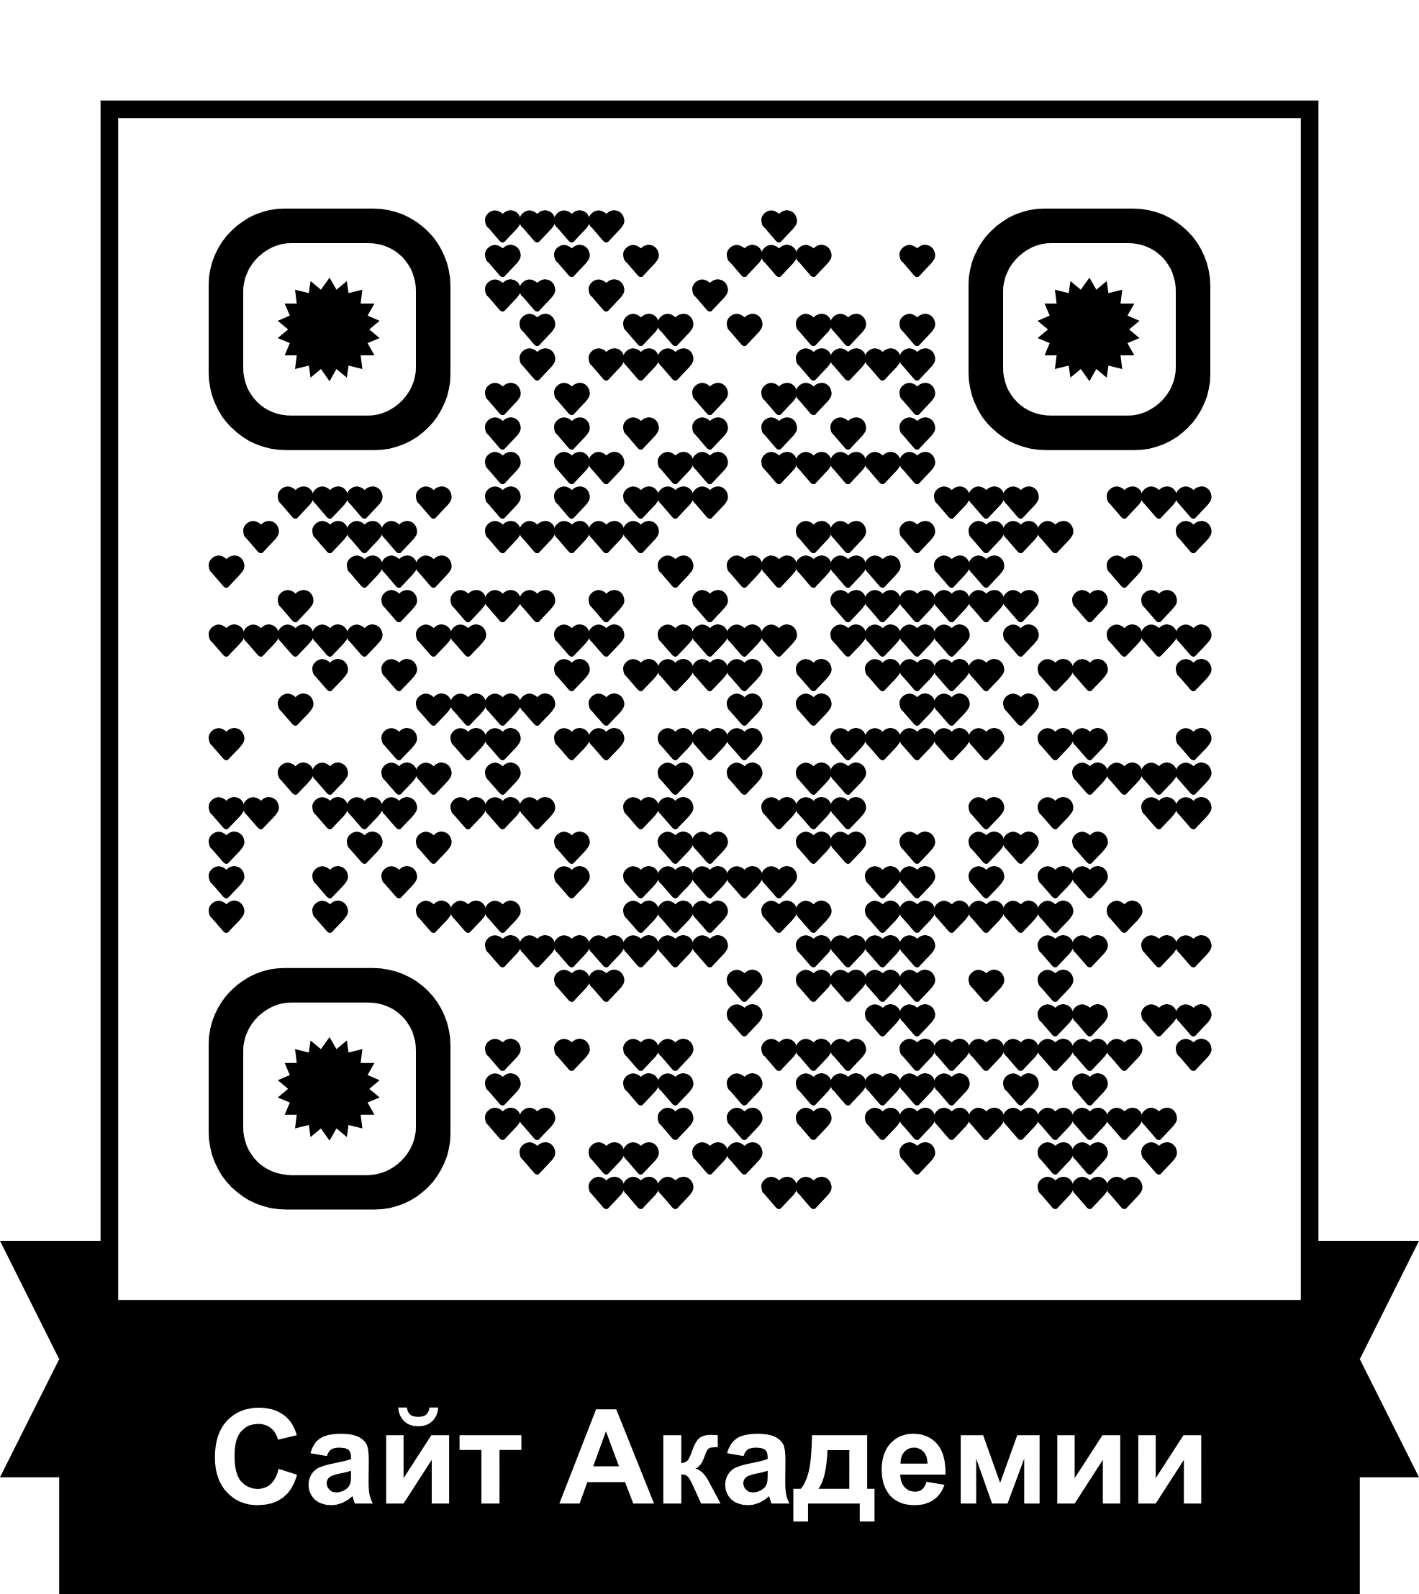
Коми республиканская академия государственной службы и управления
ПРИЁМ
2023/2024 учебный год
Анна Михайловна Чарина, Ответственный секретарь Приёмной комиссии
Телефон: 8 (8212) 302 787

